Slide 1
Подвижные игры на уроках физической культуры.
Мазур Е.М., учитель физической культуры

Slide 2
Игра — исторически сложившееся общественное явление самостоятельный вид деятельности, свойственной человеку. Игровая деятельность очень многообразна: детские игры с игрушками, настольные игры, хороводные игры, игры подвижные,
игры спортивные. Игра как элемент культуры развивается со всей культурой общества, удовлетворяя различные потребности людей в развлечении, в отдыхе, в развитии духовных и физических сил.

Slide 3
Игра — очень эмоциональная деятельность, поэтому она представляет большую ценность в воспитательной работе с детьми и молодежью. Среди большого разнообразия игр широко распространены у детей и подростков подвижные игры. Подвижные игры используются как средство общего физического воспитания детей, молодежи, а также как средство подготовки к спортивным играм и другим видам спорта, подготовки к сдаче нормативов и экзаменов.

Slide 4
Разновидности игр
Подвижные игры могут быть индивидуальными (одиночными), которые чаще всего организуются самими детьми (игра в мяч, со скакалкой, в «классики», катание обруча и др.).
Особое педагогическое значение имеют коллективные (групповые) подвижные игры, в которых участвуют группы играющих, классы, пионерские звенья, отряды, спортивные секции. Всем коллективным подвижным играм присущи соревновательный элемент, а также взаимопомощь, взаимовыручка в интересах достижения установленной цели.

Slide 5
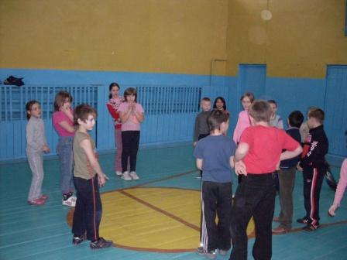

Slide 6
Методические особенности
Каждая подвижная игра имеет свои содержание, форму (построение) и методические особенности.
Методические особенности игры зависят от ее содержания и формы. Методическим особенностям подвижных игр свойственны:
а) образность;
б) самостоятельность действии в целях достижения цели ограничиваемая правилами;
в) творческая инициативность в действиях в соответствии с правилами;
г) исполнение отдельных ролей в игре, согласно ее сюжету, что устанавливает определенные взаимоотношения в коллективе участников игры;
д) внезапность, изменчивость ситуации в игре, требующая от играющих быстроты реакции, инициативы;
е) элементы соревнований в игре, требующие полной мобилизации сил и повышающие эмоциональность игры;
ж) сталкивание противоположных интересов в разрешении игровых «конфликтов», что создает высокий эмоциональный тонус.

Slide 7
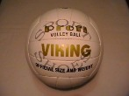
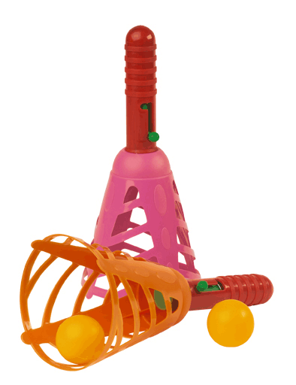
Виды подвижных игр
В педагогической практике используются два основных вида подвижных игр:
1. Игры свободные, творческие, или вольные, в которых участники сами намечают план игры и сами осуществляют намеченную цель. У детей младенческого, дошкольного и младшего школьного возраста они бывают чаще всего сюжетными, поэтому психологи называют их ролевыми. Они могут быть одиночными и групповыми.
2. Организованные подвижные игры с установленными правилами, требующими руководства ими взрослыми руководителями или самими ребятами-вожаками.

Slide 8
ГРУППОВЫЕ ИГРЫ ДЛЯ МАЛЬЧИКОВ И ДЕВОЧЕК
Прятки
Играют 3—10 человек. Выбранный водящий становится в условленном месте с закрытыми глазами, прислонившись к дереву или другому предмету. Это место называют «коном». Водящий громко считает до 20—30 (по уговору) или произносит считалку. Тем временем остальные прячутся в разных местах.
Закончив счет, водящий открывает глаза и начинает искать ребят. Увидев кого-либо, называет его по имени и бежит на кон. Найденный бежит туда же, стараясь обогнать водящего и дотронуться до предмета, у которого тот стоял. Если он сделает это раньше водящего, то не считается пойманным и остается у кона, пока водящий ищет других. Когда все найдены, водящим становится первый игрок, не сумевший прибежать на кон раньше водящего.
Иногда на кону кладут палочку. Тогда каждый прибежавший раньше на кон должен постучать палочкой о предмет и сказать: «Палочка-выручалочка, выручи меня!» После этих слов он считается вырученным.
Спрятавшиеся могут не дожидаться, когда их найдет водящий, и в удобный момент бежать на кон. Поэтому водящему надо следить и за этим.
Можно условиться и о таком правиле: если последнему игроку удастся прибежать на кон раньше водящего, он кричит, ударяя палочкой: «Палочка-выручалочка, выручи нас всех!» После этих слов все считаются вырученными, и снова водит прежний игрок.

Slide 9
Разнообразие игр
Игры очень разнообразны по содержанию и по сложности:
а) простые, некомандные подвижные игры, в которых каждый участник, соблюдая правила, борется за одного себя;
б) более сложные, переходные к командным подвижные игры, в которых играющие отстаивают свой интерес в первую очередь, но иногда, по личному желанию, помогают товарищам, выручая их, помогают им спастись от нападающего в игре («Салки—давай руку», «Перебежки с пленом»). В некоторых играх такое сотрудничество даже предусматривается правилами («Белые медведи», «Караси и щука»);
в) командные подвижные игры, в которых играющие составляют отдельные коллективы—команды. Они характеризуются совместной деятельностью команд, направленной на достижение общих целей, подчинением личных интересов интересам своей команды. От действий каждого игрока зависит удача всей команды.

Slide 10
«Караси и щука»
Количество играющих: 30—40 человек.
Место: площадка, зал.
Подготовка. На противоположных сторонах площадки проводятся две линии «дома карасей». Водящий — «щука» — становится в середине площадки, остальные играющие — «караси»— располагаются в одном из домов.
Описание. По команде руководителя «караси» начинают перебежку в противоположный «дом». «Щука» пытается их поймать. Запятнанные отходят в сторону, а затем, когда их будет 5—6 человек, берутся за руки и образуют «сеть». «Щука» становится сзади «сети». Теперь при перебежке «караси» обязаны пробегать через «сеть». Пойманные позже образуют круг — «корзину», а затем — «вершу», став в две шеренги лицом друг к другу. Побеждает тот, кто будет пойман последним.
Правила:
1) перебежка разрешается только по команде;
2) «караси» обязаны пробегать через все «сети» «рыбаков»;
3) игроки, образующие «сеть», не должны мешать пробегающим «карасям»;
4) «щука» не может забегать в «сеть» (играющие могут поймать ее).
Методические указания. При большом количестве играющих могут быть два водящих. Участников следует побуждать к активным, решительным действиям.
Педагогическое значение. Игра содействует воспитанию быстроты, ловкости, ориентировки, смелости, коллективности действий.

Slide 11
«Гонка мячей по кругу»
Количество играющих: 20—30 человек.
Место и инвентарь: зал, площадка; два больших мяча.
Подготовка. Играющие образуют круг и рассчитываются на 1—2-й. Первые номера составляют одну команду, вторые—другую. Направляющим обеих команд — капитанам — дается по баскетбольному или волейбольному мячу.
Описание. По сигналу капитаны пасуют мяч ближним игрокам своей команды. Причем заранее обусловливается, что одна команда передает мяч по часовой стрелке, а другая — в противоположном направлении. Мяч поочередно передается каждому игроку команды и возвращается обратно капитану. Выигрывает команда, сумевшая раньше передать мяч определенное количество раз по кругу.
Правила: 1) мяч можно передавать только через одного игрока; 2) нельзя выходить со своего места; 3) упавший мяч нужно поймать и, вернувшись на свое место, передать следующему игроку.
Методические указания. Если играющих много, то образуется несколько кругов. В каждом круге должен быть свой судья. Передавать мяч следует только определенным способом. Варианты: 1) передачи выполнять в положении сидя; 2) перед началом игры мячи давать игрокам, находящимся на противоположных сторонах круга; 3) передачи мяча обеим командам выполнять в одну сторону. Игра заканчивается, когда один мяч догонит второй.
Педагогическое значение. В игре совершенствуются навыки ловли и передачи мяча, развивается быстрота реакции и ориентировка, воспитывается чувство коллективизма.

Slide 12
Распределение игр
Игры распределяются:
1. По степени сложности их содержания: от самых простых к более сложным.
2. По возрасту детей с учетом возрастных особенностей (игры для детей 7—9, 10—12, 13—15 лет).
3. По видам движений, преимущественно входящим в игры (игры с элементами общеразвивающих упражнений, игры с бегом, в длину с места и с разбега, игры с метанием).
4. По физическим качествам, преимущественно проявляемым в игре (игры, преимущественно способствующие воспитанию силы, выносливости, ловкости, быстроты, гибкости).
5. Игры, подготовительные к отдельным видам спорта. Использование подвижных игр с целью закрепления и совершенствования отдельных элементов техники и тактики, воспитания физических качеств, необходимых для того или другого вида спорта.

Slide 13
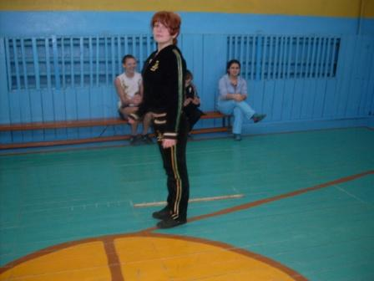
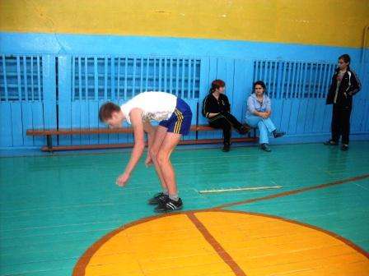

Slide 15
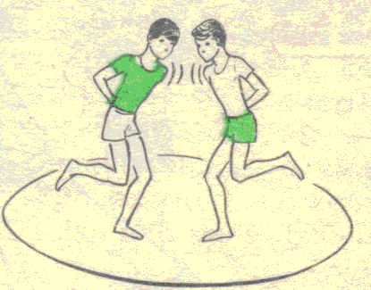
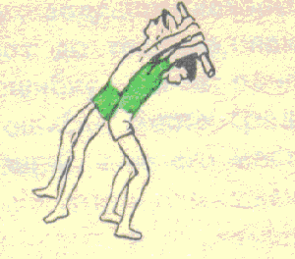
Игры для мальчиков
Сильная хватка
Играющие в парах становятся спинами друг к другу
по кругу диаметром 1,5 метра и сцепляются согнутыми в локтях руками. Подавая туловище вперед, каждый старается заставить противника оторвать ноги от пола. Побеждает тот, кто большее число раз выиграет поединок.
Можно провести состязание иначе. Игроки, стоя спиной друг к другу, поднимают вверх палку, взявшись за нее руками. Задача — наклониться вперед и попы­таться оторвать соперника от земли. Проигрывает тот, кто окажется в воздухе или отпустит палку.
Еще вариант. Играющие садятся друг против друга на землю (упираясь ступнями в ступни партнера) и берутся за гимнастическую палку. По сигналу оба начинают тянуть палку в свою сторону. Побеждает тот, кто сумеет приподнять соперника, продержав его в таком положении 5 секунд.
Боевые петухи
На земле чертится круг диаметром 2 метра. Две команды становятся шеренгами напротив друг друга. Выбирают капитанов, которые посылают одного из своих игроков в круг. Каждый из них сгибает одну ногу, руки кладет за спину, и по сигналу участники поединка начинают плечом и туловищем выталкивать друг друга из круга, стараясь не вставать на вторую ногу. Нельзя также снимать руки со спины. Игра продолжается до тех пор, пока все побывают в роли петухов, капитаны сражаются последними. Побеждает команда, в которой окажется больше победителей. Поединок заканчивается вничью, если оба игрока (в паре) оказались за пределами круга.

Slide 16
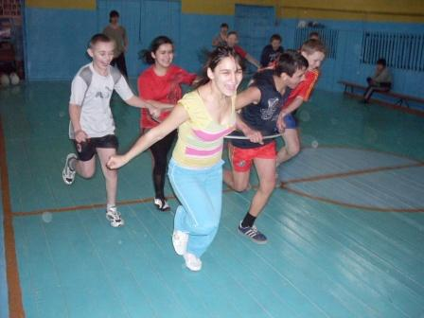
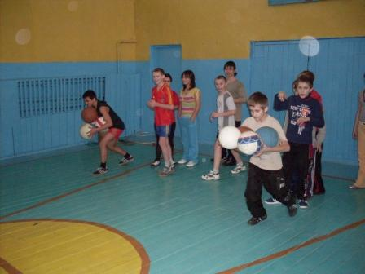
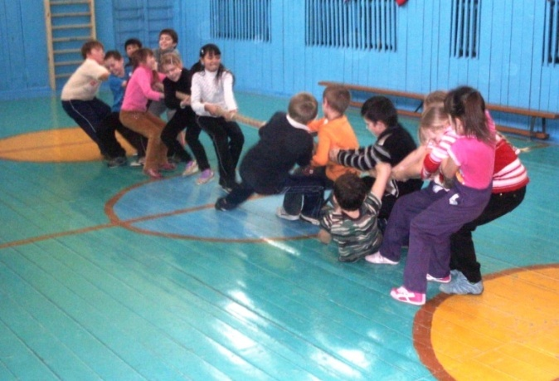
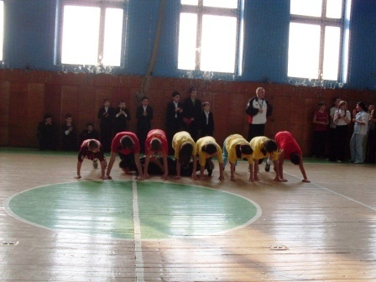
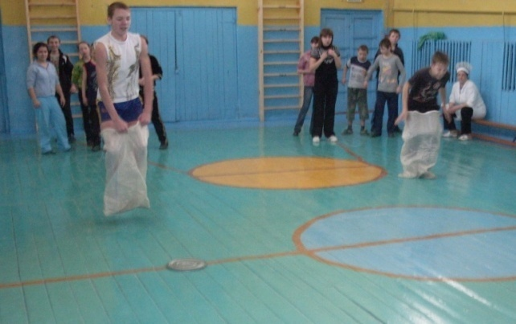
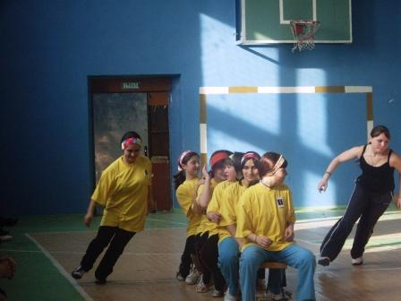
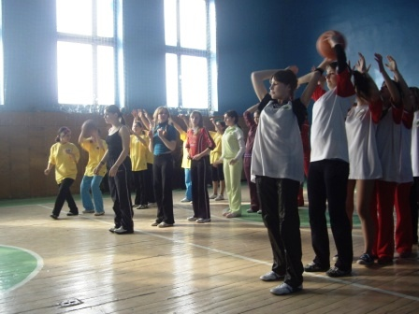
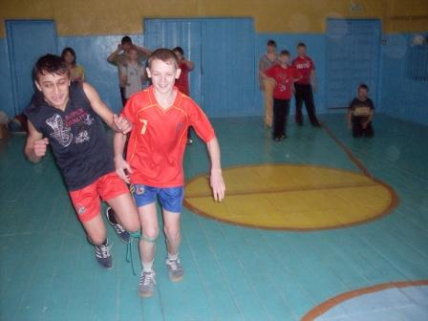
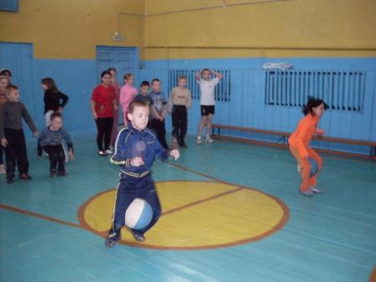
Игры-соревнования (эстафеты)

Slide 17
Влияние игр на организм
Подвижные игры являются не только средством, но и методом физического воспитания. Понятие игрового метода в воспитании отражает методические особенности игры, то есть то, что отличает ее в методическом отношении от других методов воспитания. Главным содержанием подвижных игр являются разнообразие движения и действия играющих.
При правильном руководстве они оказывают благотворное влияние на сердечнососудистую, мышечную, дыхательную и другие системы организма. Подвижные игры повышают функциональную деятельность.

Slide 18
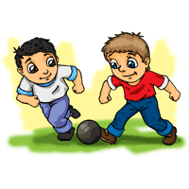
Особенно ценным в оздоровительном отношении является проведение подвижных игр на открытом воздухе и зимой, и летом, к при движении на открытом воздухе значительно усиливают обмен веществ с увеличением притока кислорода, что благотворно отражается на всем организме. Игры на открытом воздухе в летнее и зимнее время (с учетом погоды) способствуют закаливанию детей.
Подвижные игры могут быть активным отдыхом после длительной умственной деятельности. С этой целью их применяют на переменах в школе, после окончания уроков на площадке во время прогулки (при продленном дне), дома после прихода из школы и по окончании приготовления уроков.

Slide 19
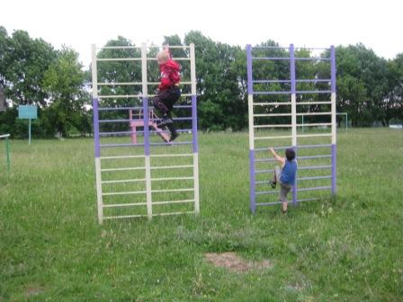
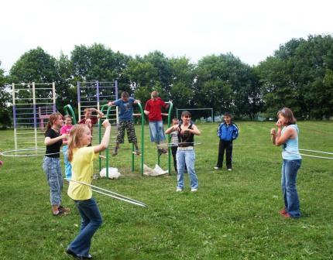
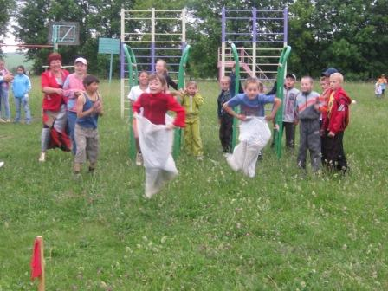
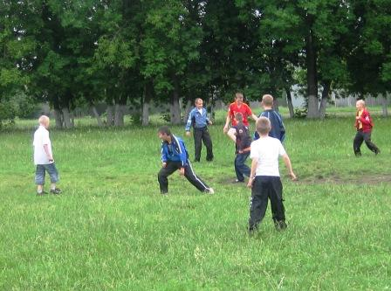
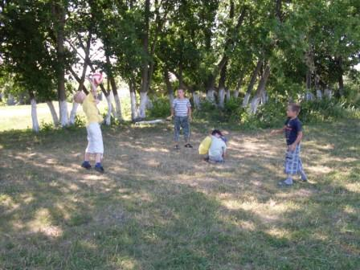
Игры на свежем воздухе

Slide 20
Развитие физических качеств
Проявляемые качества | Названия подвижных игр
Быстрота | «Два мороза», «К своим флажкам», «Салки с выручкой», «Пустое место», «Линейная эстафета», «День и ночь», «Белые медведи», «Вызов номеров», «Бегуны»
Скоростно-силовые Выносливость Сила Ловкость, координация | «Веревочка под ногами», «Волк во рву», «Зайцы в огороде», «Лиса и куры», «Прыжки по полоскам», эстафеты с прыжками в длину и высоту, «Парашютисты». «Не давая мяча водящему», «Салки простые», «Салки по кругу», встречная эстафета, «Команда быстроногих», «Мяч ловцу», «Гонка с выбыванием» «Тяни в круг», «Бой петухов», «Выталкивание из круга», «Перетягивание в парах», «Перетягивание каната», «Бег раков», эстафета с набивными мячами «Прыгуны и ползуны», «Кувырок с мячом», «Навстречу удочке», «Ловкая подача», «Ловкие и меткие», «Бег пингвинов», эстафета с лазаньем и перелезанием, эстафета с преодолением препятствий
Велико значение подвижных игр в воспитании физических качеств: быстроты, ловкости, силы, выносливости, гибкости.

Slide 21
Подвижные игры способствуют и художественному воспитанию детей. Первые проявления художественного творчества у детей принимают форму игры. Воображение развивается и в ролевых играх, и в организованных подвижных играх с сюжетным содержанием. Организованные игры с музыкальным сопровождением развивают у детей музыкальность.
ИГРА "НАУЧИ МЕНЯ ЛЕТАТЬ«
Инвентарь: воздушный шарик с нарисованными глазками, клювиком, крыльями, хвостиком - "птенчик", обруч - "дупло".
По считалке выбирается "Ветерок".
Двое игроков держат вертикально обруч ("дупло") или обозначают дупло руками. В "дупле" - птенцы, они держат шарик . Птенцы произносят или поют:
Сорока-белобока,
Научи меня летать!
Ты не низко, не высоко, -
Чтобы солнышко видать!
Затем дети слегка подбрасывают шарик вверх ( "птенчик" должен вылететь из "гнезда").
"Ветерок", стоящий перед дуплом, дует на шарик, не давая ему упасть и задувает его обратно в "гнездо" (шарик должен пролететь обратно через обруч). В зависимости от возраста устанавливается максимальное количество "дуновений’’
(не более 3 - 6 выдохов).
Примечания: вдох производится через нос, выдох - не надувая щек.

Slide 22
ИГРА "ГУСИ"
Подготавливается площадка. Обозначаются горы (ставятся стулья), озера, леса, и т.д. Можно использовать картинки, надписи, обозначения мелом на полу, условные обозначения (напр. горы- треугольники, озера-овалы..), обручи, и т.д.
Маршрут следования может быть объяснен заранее или по ходу игры.
Участники игры выстраиваются друг за другом.
Ведущий:
- Гуси-гуси
Гуси:
- Га-га-га
Ведущий:
- Вы откуда и куда?
Гуси:
- Гусь, гусь, гусь, гусь,
Летим с юга на Русь!
Ведущий:
- Гусь, гусь, лети на Русь - (например: между горами, над полями, над лесом, и т.д.)
ИГРА "ЯРЫ ПЧЁЛУШКИ"
Предварительно детям рассказывается с каких цветов пчелки собирают мед, а с каких нет.
Весенние медоносы : одуванчик, мать-и-мачеха, тмин, клевер белый, горчица, белая акация, облепиха, смородина, крыжовник, верба, ива, черемуха, жимолость, яблони, груши, вишни, сливы, клён.
Стулья расставляют по кругу по количеству игроков. На каждом стульчике - картинка, рисунок или фотография медоносного растения, а на одном стульчике картинка с ромашкой.
Картинки, фотографии: одуванчик, мать-и-мачеха , клевер белый (и др. медоносы), горчица , тмин, барвинок.
Дети сидят на стульчиках и произносят:
Яры пчелушки,
Медоносушки,
Летите на лужок,
Садитесь на цветок,
Собирайте медок!
Включается музыка, дети встают, "превращаются" в пчелок и "летят"(идут или медленно бегут) по кругу, музыка неожиданно прекращается, и каждая "пчелка" садится на ближайший "цветок" (стульчик). На стул с ромашкой садиться нельзя (ромашка - не медонос ). Тот, кто сядет на стул с ромашкой, выбывает из игры и садится в центр круга (улей).

Slide 23
Выводы
Задачами уроков физкультуры является укрепление здоровья учащихся, противостояние учебным стрессам ситуациям, неблагоприятным условиям внешней среды и формирование двигательных навыков и подготовка учащихся к защите Отечества. Уроки с использованием спортивных и подвижных игр способствуют повышению интереса к занятиям физической культурой.
Таким образом, различные методики проведения подвижных игр позволяют повысить уровень развития физических качеств детей и сформированность двигательных навыков, интерес к урокам физической культуры, в игровой ненавязчивой форме осуществлять выполнение программы.

Slide 24
Литература
1. Комплексная программа физического воспитания учащихся I—XI классов общеобразовательной школы.— М., 2010.
2. А.А.Демчишин, В.Н.Мухин Подвижные игры в физическом воспитании детей и подростков. — К,2005.

Slide 25
Благодарю за внимание!!! Играйте на здоровье!

